Slide 1
Итоговая творческая презентация «Музыкальная информатика»

Slide 2
Содержание
ИКТ-новости
История музыкальной информатики
Технология педагога
Музыкальные задачки
Фотоконкурс
Интересные находки

Slide 3
ИКТ-новости
Применение ИКТ в музыкальном образовании
Поистине безграничны сегодня возможности применения и использования ИКТ в учебном процессе на уроках сольфеджио, слушания музыки, музыкальной литературы, элементарной теории музыки, гармонии, анализа музыкальных форм. В зависимости от специфики предмета, уровня обучаемых и творческой фантазии преподавателя моделируются и формы работы на занятиях, и домашняя подготовка учащихся.
На уроках сольфеджио в младших классах детям в ярких, игровых формах преподносятся сложные теоретические понятия, являющиеся основополагающими для их дальнейшего развития: лад, ступени, тональность, кварто-квинтовый круг, строение гаммы, интервалы (мультимедийные примеры М. Толмачёвой). Вокально-интонационные упражнения (В.Кирюшин), диктанты одноголосные и двухголосные, тембровые, диктанты с видеорядорядом, специальные тренировочные программы для развития слуха, навыков узнавания отдельных элементов музыкального языка (ступеней, интервалов, аккордов вне лада и в тональности) также играют важнейшую роль в учебном процессе.

Slide 4
На уроках сольфеджио и гармонии в сочетании с работой в программах, предназначенных для компьютерного набора нот, интересна возможность непосредственно услышать нотный текст диктанта, гармонической задачи или других элементов.
Использование мультимедийных продуктов на уроках слушания музыки и музыкальной литературы вообще погружает нас в мир музыкального искусства, как говорится, «с головой». Это и бесконечность интернета в поисках музыки в разных её исполнительских интерпретациях, тембровых и жанровых вариантах, и лёгкость, с которой теперь можно проводить музыкальные викторины-угадайки, различные состязания-олимпиады разнообразной тематики, показ презентаций, фильмов о музыке и композиторах, мультфильмов на классическую музыку.
При написании научно-исследовательских работ студентами –теоретиками стали доступными многочисленные нотные библиотеки, автодиссертации, статьи, монографии.
К содержанию

Slide 5
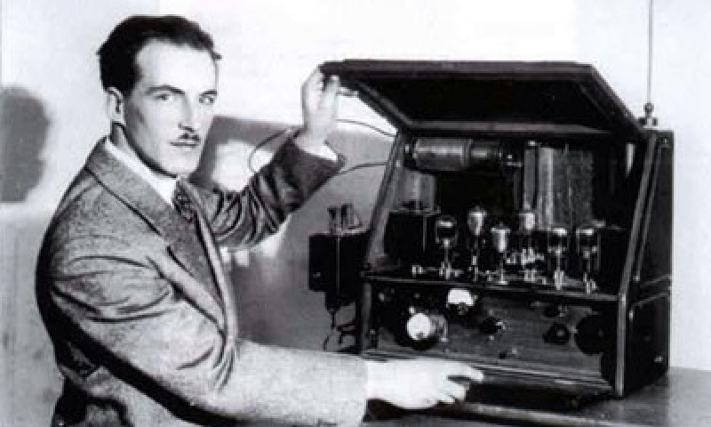
История музыкальной информатики
Компьютер в деятельности музыканта, композитора, музыковеда
XX век – начало активного освоения компьютерных технологий многими прикладными специалистами. Особенно большое развитие получили информационные технологии в различных научных дисциплинах. Адаптация возможностей вычислительной техники к задачам музыкального учебного заведения, по мнению Н.С. Сушкевич, началась в конце 1980-х гг. Инженеры и программисты были подготовлены к разработке инструментальных средств, к разрешению технических и организационных проблем компьютеризации музыкальной деятельности, но в преподавательской практике перед ними возникли сложности методологического и психологического плана; музыковедами же эти вопросы долгое время широко не обсуждались. Поскольку потребность в освоении новых знаний и технических средств была велика, в факультативных курсах отдельных консерваторий, институтов искусств и культуры начал появляться новый предмет, который назвали «Музыкальная информатика».

Slide 6
Музыкально-компьютерные технологии – это быстро развивающаяся область знаний. Она находится на стыке между техникой и искусством, предоставляющим человеку постоянно совершенствующиеся инструменты для творчества, обучения и научных исследований.
Специфика использования музыкально-компьютерных технологий в образовании заключается в непрерывном обновлении достижений научно-технического прогресса в этой области.
Проблема практической реализации музыкальной информатики в отечественной педагогике появилась относительно недавно. За рубежом работы в этом направлении ведутся вот уже свыше 50 лет. В мире существует большое количество самых разнообразных центров, студий музыкальной информатики. Этой теме посвящены международные конференции, фестивали, конкурсы. В США с 1977 года выходит популярный ежеквартальный журнал «Computer Music Journal». Специальная библиография насчитывает около 1200 наименований по самым разным проблемам музыкальной информатики.
В нашей стране в начале XX века были созданы все предпосылки для развития музыкальной информатики. Именно в России в 1920 году Львом Терменом был изобретен первый в мире электронный инструмент, управляемый с помощью движений рук в пространстве и названный в честь создателя «Терменвоксом». В 1929 году Е. Шолпо создает первый в мире синтезатор «Вариофон», на котором графическое изображение переводилось в звук. В 50-е годы инженером Е. Мурзиным был создан синтезатор АНС, названный в честь композитора А.Н. Скрябина. В 60-х годах при консерватории в Москве открывается Экспериментальная студия электронной музыки, в которой работают такие музыканты и композиторы, как Э. Артемьев, А. Волконский, С. Губайдулина, Э. Денисов, А. Немтин,А. Шнитке. Однако в силу некоторых причин к 1980 году студия была расформирована и закрыта. К сожалению, многие идеи по музыкальной информатике, родившиеся у нас, не нашли должного развития в СССР, в то же время они были подхвачены на Западе и реализованы в современнейшей компьютерной технике.

Slide 7
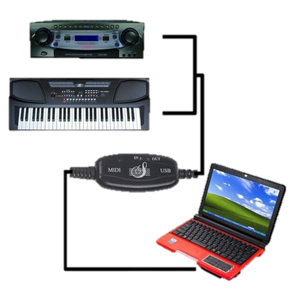
В профессиональном музыкальном образовании проблема введения музыкальной информатики в учебные планы становится вновь актуальной во второй половине восьмидесятых годов XX века. Так, с 1988 года в Российской академии музыки им. Гнесиных начались работы по музыкальной информатике под руководством профессора Ю.Н. Рагса. Они затрагивали широкий круг проблем – это и разработка учебных пособий, и работы с базами данных, и создание компьютерных музыкальных пособий, и упорядочивание информационных процессов в музыкальном образовании. В 1992 году при Московской консерватории открылся «Термен-центр» – экспериментальная студия электронной музыки, возглавляемая А.Смирновым, в которой продолжаются эксперименты в области музыкальной информатики на самой современной аппаратуре. В июне 1993 года был создан и до сих пор функционирует Вычислительный центр Московской государственной консерватории им. П.И. Чайковского, научным руководителем которого является Ю.Н. Pагс.
Д.Л. Скрипкин считает, что «музыкальная информатика, как новая научная дисциплина, уже появилась, но ещё не состоялась в виде законченной и стройной научной теории. При любых условиях она (музыкальная информатика) принадлежит, и всегда будет принадлежать фундаментальной классической музыкальной науке, в качестве нового инструмента познания и исследования искусства в XXI веке»
К содержанию

Slide 8
Технология педагога
В настоящее время в деятельности педагога ДМШ и ССУЗа актуально сочетание различных методик: традиционных и современных. Компьютерные обучающие музыкальные программы и тренажёры слуха, применяемые на уроках сольфеджио с самого раннего этапа обучения.
EarMaster
Сильный инструмент для тренировки и развития музыкального слуха. Начав с простых упражнений и продвигаясь к более сложным, вы научитесь правильно определять высоту нот, различать аккорды, разбираться в интервалах, разовьете чувство ритма. В программе есть курсы обучения, адаптированные к различным инструментам. Предлагаются комплексы развивающих упражнений и другие полезные вещи, которые помогут как новичкам, только что взявшим в руки инструмент, так и музыкантам со стажем - дабы не терять форму. Многопользовательский и сетевой режимы будут особенно полезны для преподавателей музыкальных дисциплин в школах и музыкальных классах.
MusicalExaminer
Программа «Музыкальный экзаменатор» нацелена на развитие музыкальных способностей и прежде всего умения схватывать на лету музыку и тут же её воспроизводить. Это даёт тот практический опыт, который невозможно получить из учебников, но который можно получить только самому играя музыку.
Звуковысотный мелодический слух и музыкальная память одновременно с ориентацией на клавиатуре — то необходимое, что позволяет человеку подобрать по слуху мелодию на инструменте.
NoteMatch
Найди сходные звучащие элементы (звук, интервал, мелодия и т.д.). Казалось бы - что может быть проще? Но не так всё просто на деле. Уровни сложности позволяют хорошо натренировать слух, независимо от его развитости.

Slide 9
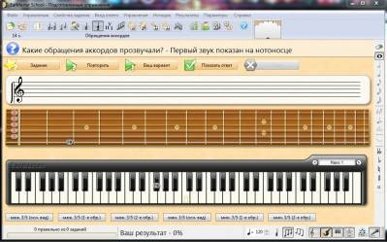
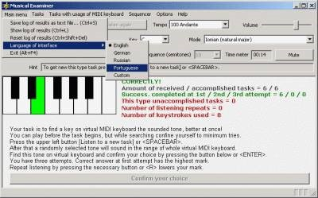
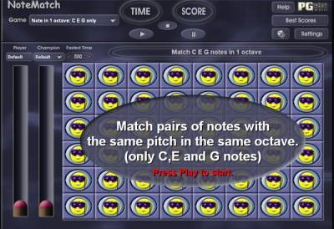
EarMaster
MusicalExaminer
NoteMatch

Slide 10
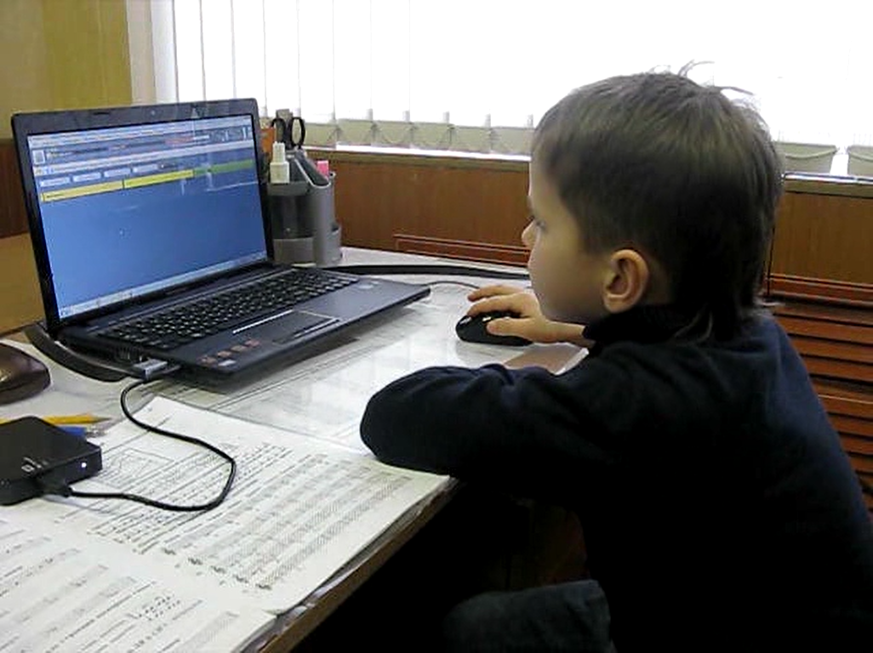
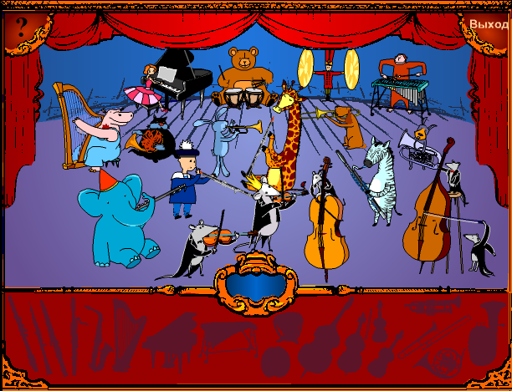
Видео прилагается отдельным файлом

Slide 11
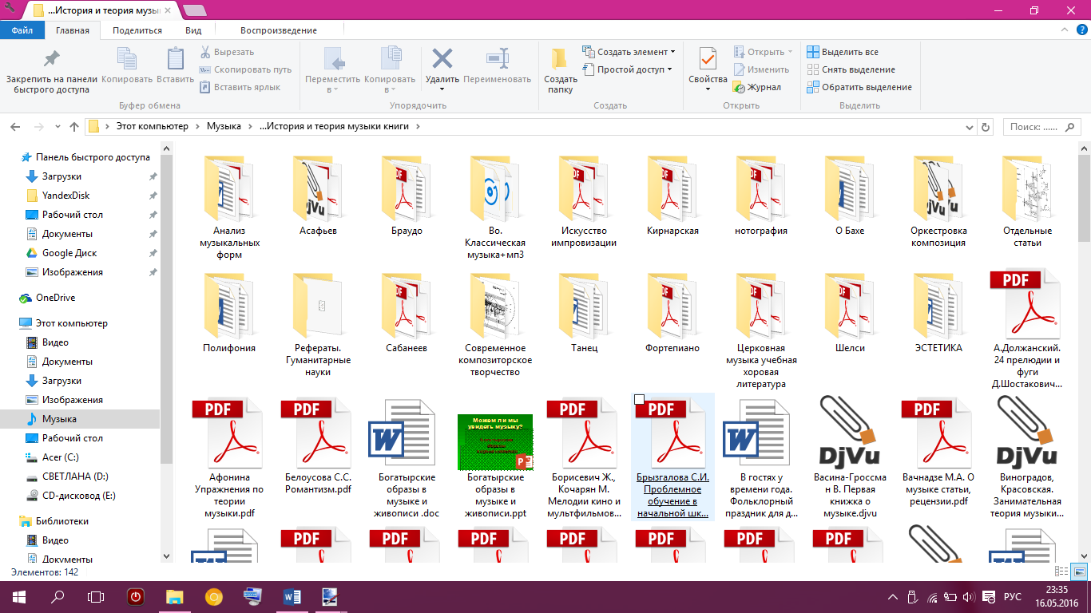
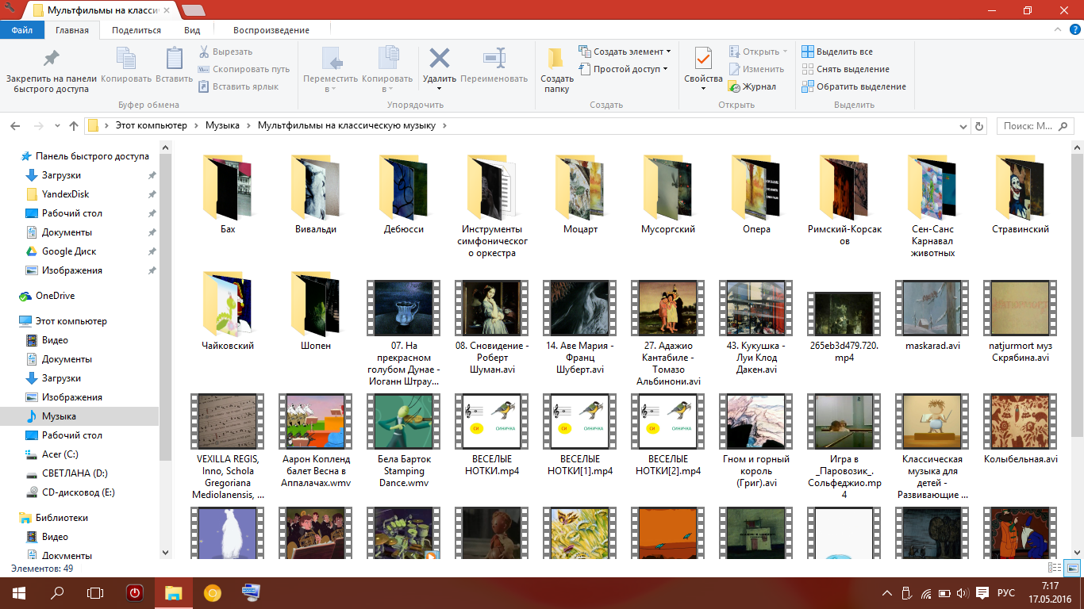
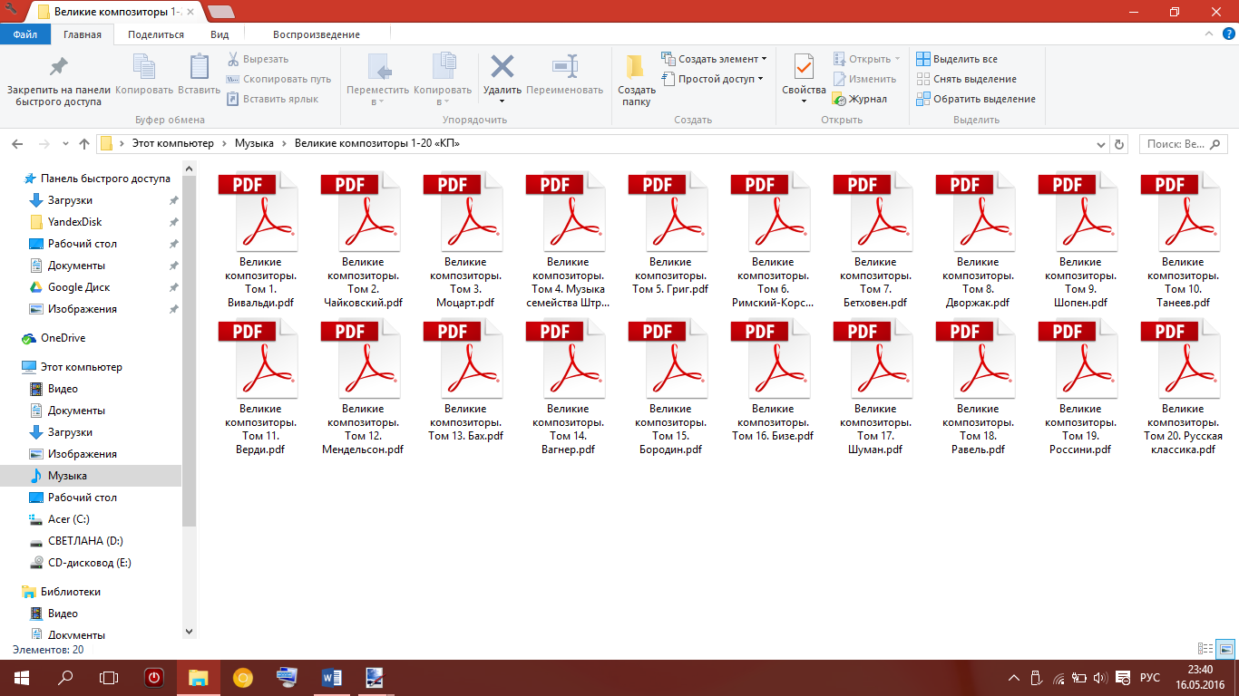
Мультимедийная библиотека ДШИ им. Г.Г.Галынина (фрагмент)
К содержанию

Slide 12
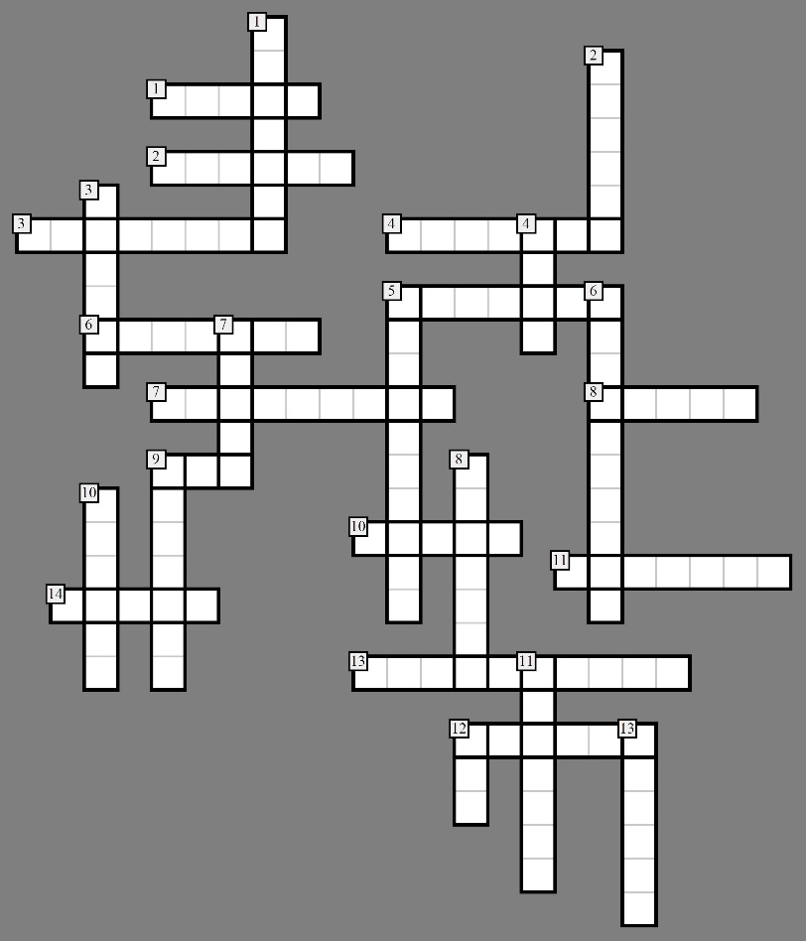
Музыкальные задачки
По горизонтали:
Название известной пьесы И.С. Баха для флейты.
Родоначальник русской классической музыки.
Оркестровое вступление к опере или балету, звучащее перед самым началом спектакля.
Ансамбль четырех музыкантов, а также название одной известной басни И.А. Крылова.
Произведение для хора, солистов и оркестра, заупокойная месса, есть, к примеру, у Моцарта.
Ударный музыкальный инструмент, с тремоло (это такой приём игры) которого начинается 103-я симфония Гайдна.
Название балета П.И. Чайковского на новогоднюю тему, в котором заколдованный принц борется с мышиным королём.
Музыкально-театральный жанр, в котором написаны такие сочинения, как «Руслан и Людмила» М.И. Глинки, «Пиковая Дама» П.И. Чайковского.
Низкий мужской голос.
Один из «китов» в музыке: танец, марш и …?
Музыкант, который управляет симфоническим оркестром.
Белорусская песня-танец о картошке.
Музыкальный инструмент, название которого сложено из итальянских слов, в переводе означающих «громко» и «тихо».
Опера-былина Н.А. Римского-Корсакова о гусляре и морской царевне Волхове.
По вертикали:
Музыкальный интервал, соединяющий две рядом стоящие ступени.
Австрийский композитор, автор песни «Вечерняя серенада».
Знак в нотном письме, который указывает на понижение звука на полтона.
Ансамбль трёх музыкантов-инструменталистов или певцов.
Фамилия композитора, открывшего первую консерваторию в России.
Кто написал цикл «Картинки с выставки»?
Танец, который лежит в основе пьесы Штрауса «На прекрасном голубом Дунае».
Музыкальное произведение для солирующего инструмента и оркестра, в котором оркестр и солист как бы соревнуются между собой.
Музыкальный стиль, к которому относят творчество И.С. Баха и Г.Ф. Генделя.
Австрийский композитор, который написал «Маленькую ночную серенаду» и «Турецкий марш».
Польский национальный танец, например, в пьесе Огиньского «Прощание с родиной».
Великий немецкий композитор, который написал много фуг, а ещё он автор «Страстей по Матфею».
Созвучие трёх и более звуков.
По горизонтали:
1. Шутка 2. Глинка 3. Увертюра 4. Квартет 5. Реквием 6. Литавры 7. Щелкунчик 8. Опера 9. Бас 10. Песня 11. Дирижер 12. Бульба 13. Фортепиано 14. Садко
По вертикали:
1. Секунда 2. Шуберт 3. Бемоль 4. Трио 5. Рубинштейн 6. Мусоргский 7. Вальс 8. Концерт 9. Барокко 10. Моцарт 11. Полонез 12. Бах 13. Аккорд
К содержанию

Slide 13
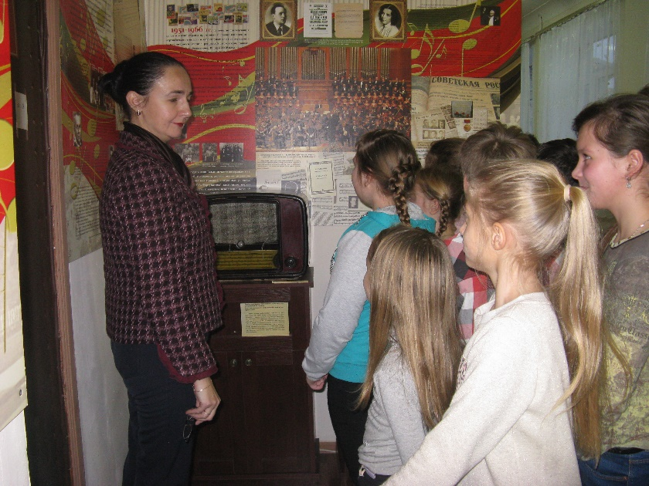
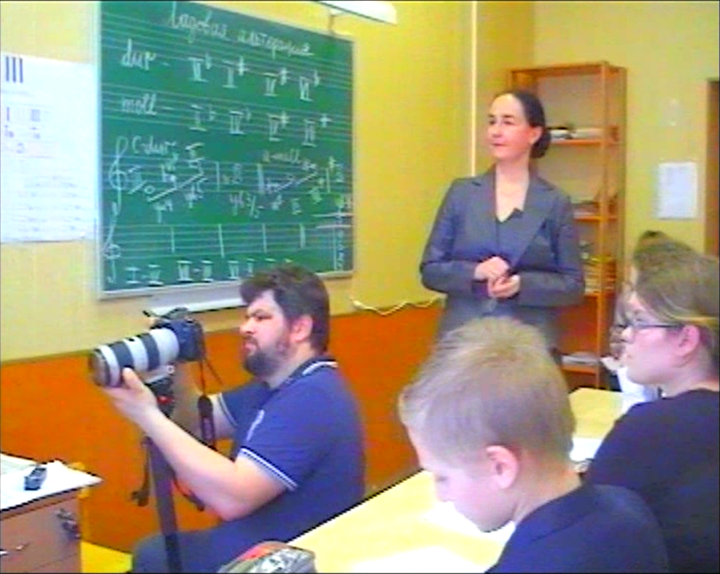
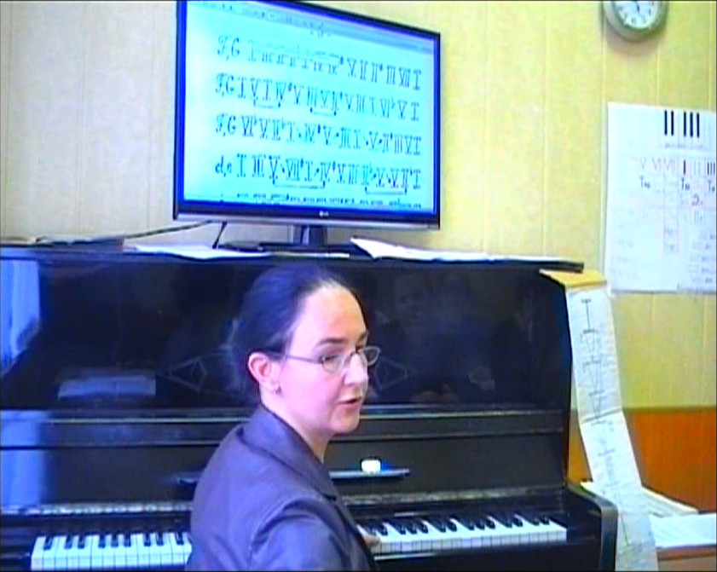
Фотоконкурс
К содержанию

Slide 14
Интересные находки
На каких ступенях строятся аккорды – таблицы по сольфеджио
Чтобы каждый раз мучительно не вспоминать, на каких ступенях строятся аккорды, заведите у себя в тетрадочке таблички-шпаргалки. Таблицы по сольфеджио, кстати, их можно с таким же успехом использовать и на гармонии, вы можете распечатать и приклеить или переписать в свою нотную тетрадочку по предмету.
Пользоваться такими табличками очень удобно при составлении или расшифровке всяких цифровок и последовательностей. Также клёва иметь такую подсказку на гармонии, когда наступает ступор, и никак не можешь найти подходящий аккорд для гармонизации, тут же всё перед глазами – обязательно что-то подойдёт.
Таблицы по сольфеджио можно сделать в двух вариантах – один более полный (для студентов училищ, колледжей и вузов), другой – попроще (для школьников). Выбирайте тот, который подходит вам.

Slide 15
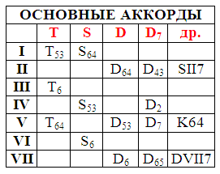
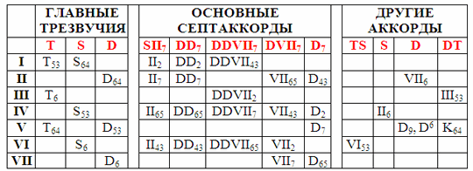
ТАБЛИЦЫ ПО СОЛЬФЕДЖИО ДЛЯ ШКОЛЫ
Надеюсь, всё понятно. Не забываем, что в гармоническом миноре повышается VII ступень. Учитывайте это при составлении доминантовых аккордов.
ТАБЛИЦЫ ПО СОЛЬФЕДЖИО ДЛЯ КОЛЛЕДЖА
Мы видим, что здесь всего три колоночки: в первой самое элементарное – главные трезвучия и их обращения на ступенях лада; во второй – основные септаккорды – хорошо видно, например, на каких ступенях строятся аккорды двойной доминанты; в третий раздел помещены всякие другие аккорды.
К содержанию

Slide 16
Радченко Светлана Анатольевна - преподаватель музыкально-теоретических дисциплин в МБУДО ДШИ им. Г.Г.Галынина и ТКИ им. А.С.Даргомыжского. Принимала участие в следующих семинарах:
Городской информационно-теоретический семинар «Новые программы теоретических дисциплин ДМШ, ДШИ в современной образовательной ситуации» в ДШИ им. Г.Г. Галынина (05.11.2014). Тема: «Использование мультимедийных технологий в процессе обучения на предметах музыкально-теоретического цикла»;
Областной методический семинар «Презентация учебных программ нового поколения по музыкально-теоретическим предметам» в ДШИ №1 г. Тулы. (23.12.2015). Тема: «Мультимедийные образовательные технологии на уроках сольфеджио и слушания музыки»;
Областной методический семинар «Из опыта работы по реализации дополнительных общеобразовательных предпрофессиональных программ в области музыкального искусства» в ДШИ им. Г.Г. Галынина (22.04.2015); Тема: «Мультимедийные образовательные технологии как средство воспитания музыкальной культуры у учащихся в дополнительном музыкальном образовании». Были показаны видеозаписи фрагментов уроков по предметам «Сольфеджио» и «Слушание музыки» с учащимися 1 класса.

